Slide 1


ỦY BAN NHÂN DÂN QUẬN LONG BIÊN
TRƯỜNG MẦM NON CỰ KHỐI
LĨNH VỰC PHÁT TRIỂN NHẬN THỨC
Đề tài: Gia đình bé có những ai
Lứa tuổi: Mẫu giáo bé (3 – 4 tuổi)
Người thực hiện: Vân Anh - Phạm Hằng
Năm học 2024 - 2025

Slide 2

I: Mục đích – yêu cầu
1. Kiến thức:
- Trẻ biết và phân biệt được các thành viên trong gia đình công việc của mỗi người và địa chỉ của gia đình.
2. Kỹ năng:
- Rèn luyện kỹ năng trả lời các câu hỏi
- Trẻ biết phân biệt gia đình lớn, gia đình đông con, gia đình ít con
3. Thái độ:
- Trẻ biết yêu quý, kính trọng, vâng lời, ông bà, cha mẹ, anh chị em
- Trẻ hứng thú tham gia vào các hoạt động

Slide 3
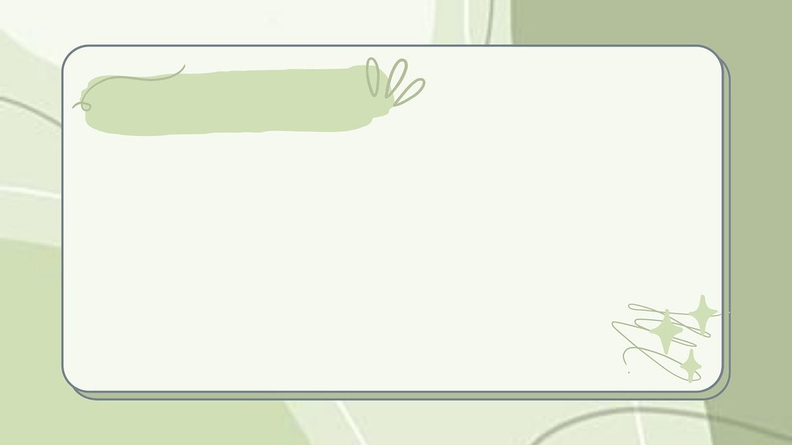
II: Chuẩn bị
* Đồ dùng của cô:
- 3 bức tranh về gia đình
+ Tranh 1: Ông bà, bố mẹ và 2 con
+ Tranh 2: Bố mẹ và 3 con
+ Tranh 3: Bố mẹ và 1 con
* Đồ dùng của trẻ:
+ Tranh lô tô cho trẻ chơi

Slide 4
III: Cách tiến hành
1. Ổn định tổ chức:
- Cô cho trẻ đọc bài thơ: Yêu mẹ”
- Đàm thoại với trẻ về nội dung bài thơ, liên hệ đến bài học

Slide 5
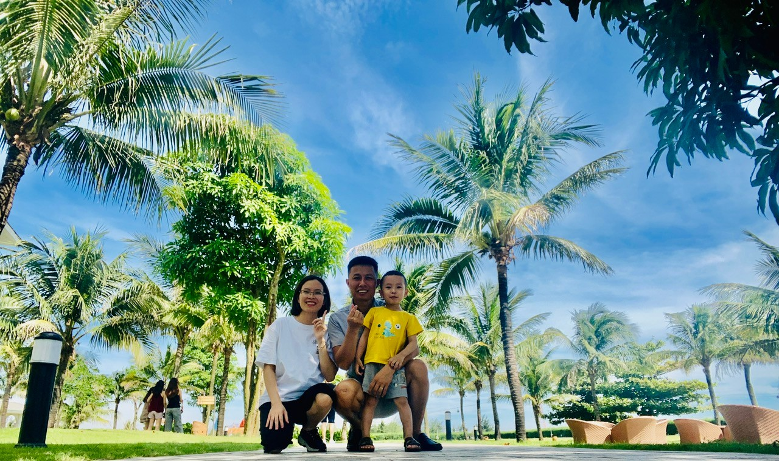
2. Phương pháp, hình thức tổ chức:
* Cô cho trẻ xem tranh và đàm thoại

Slide 6
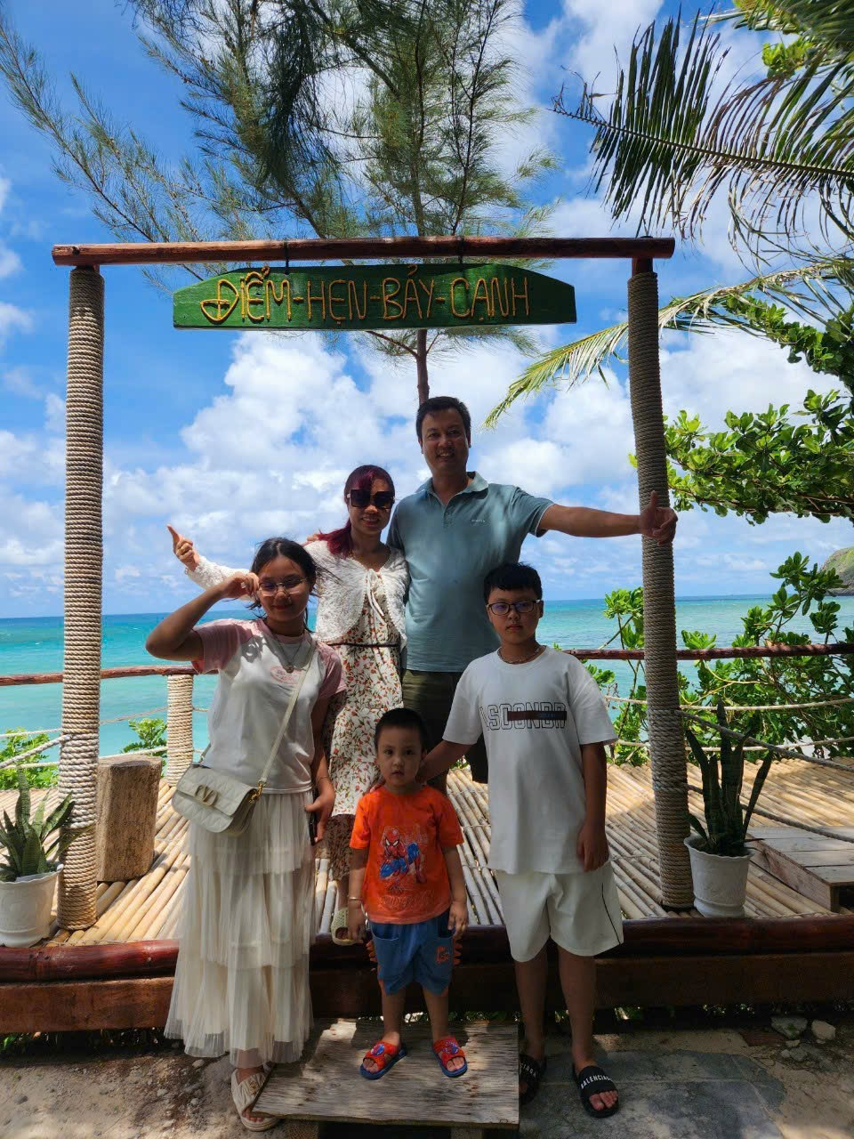
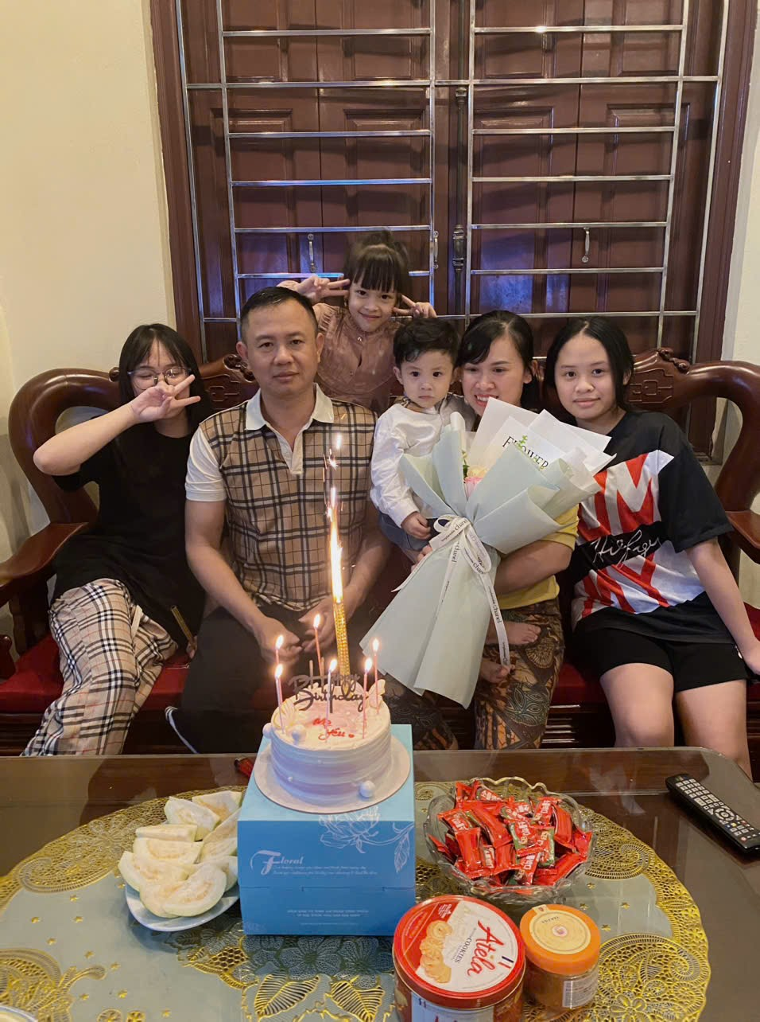

Slide 7
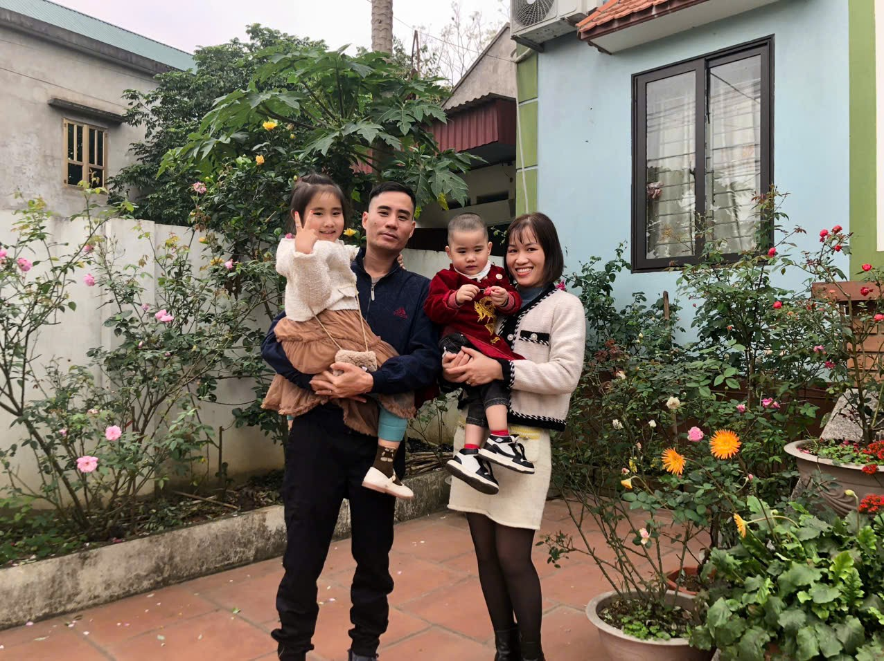

Slide 8
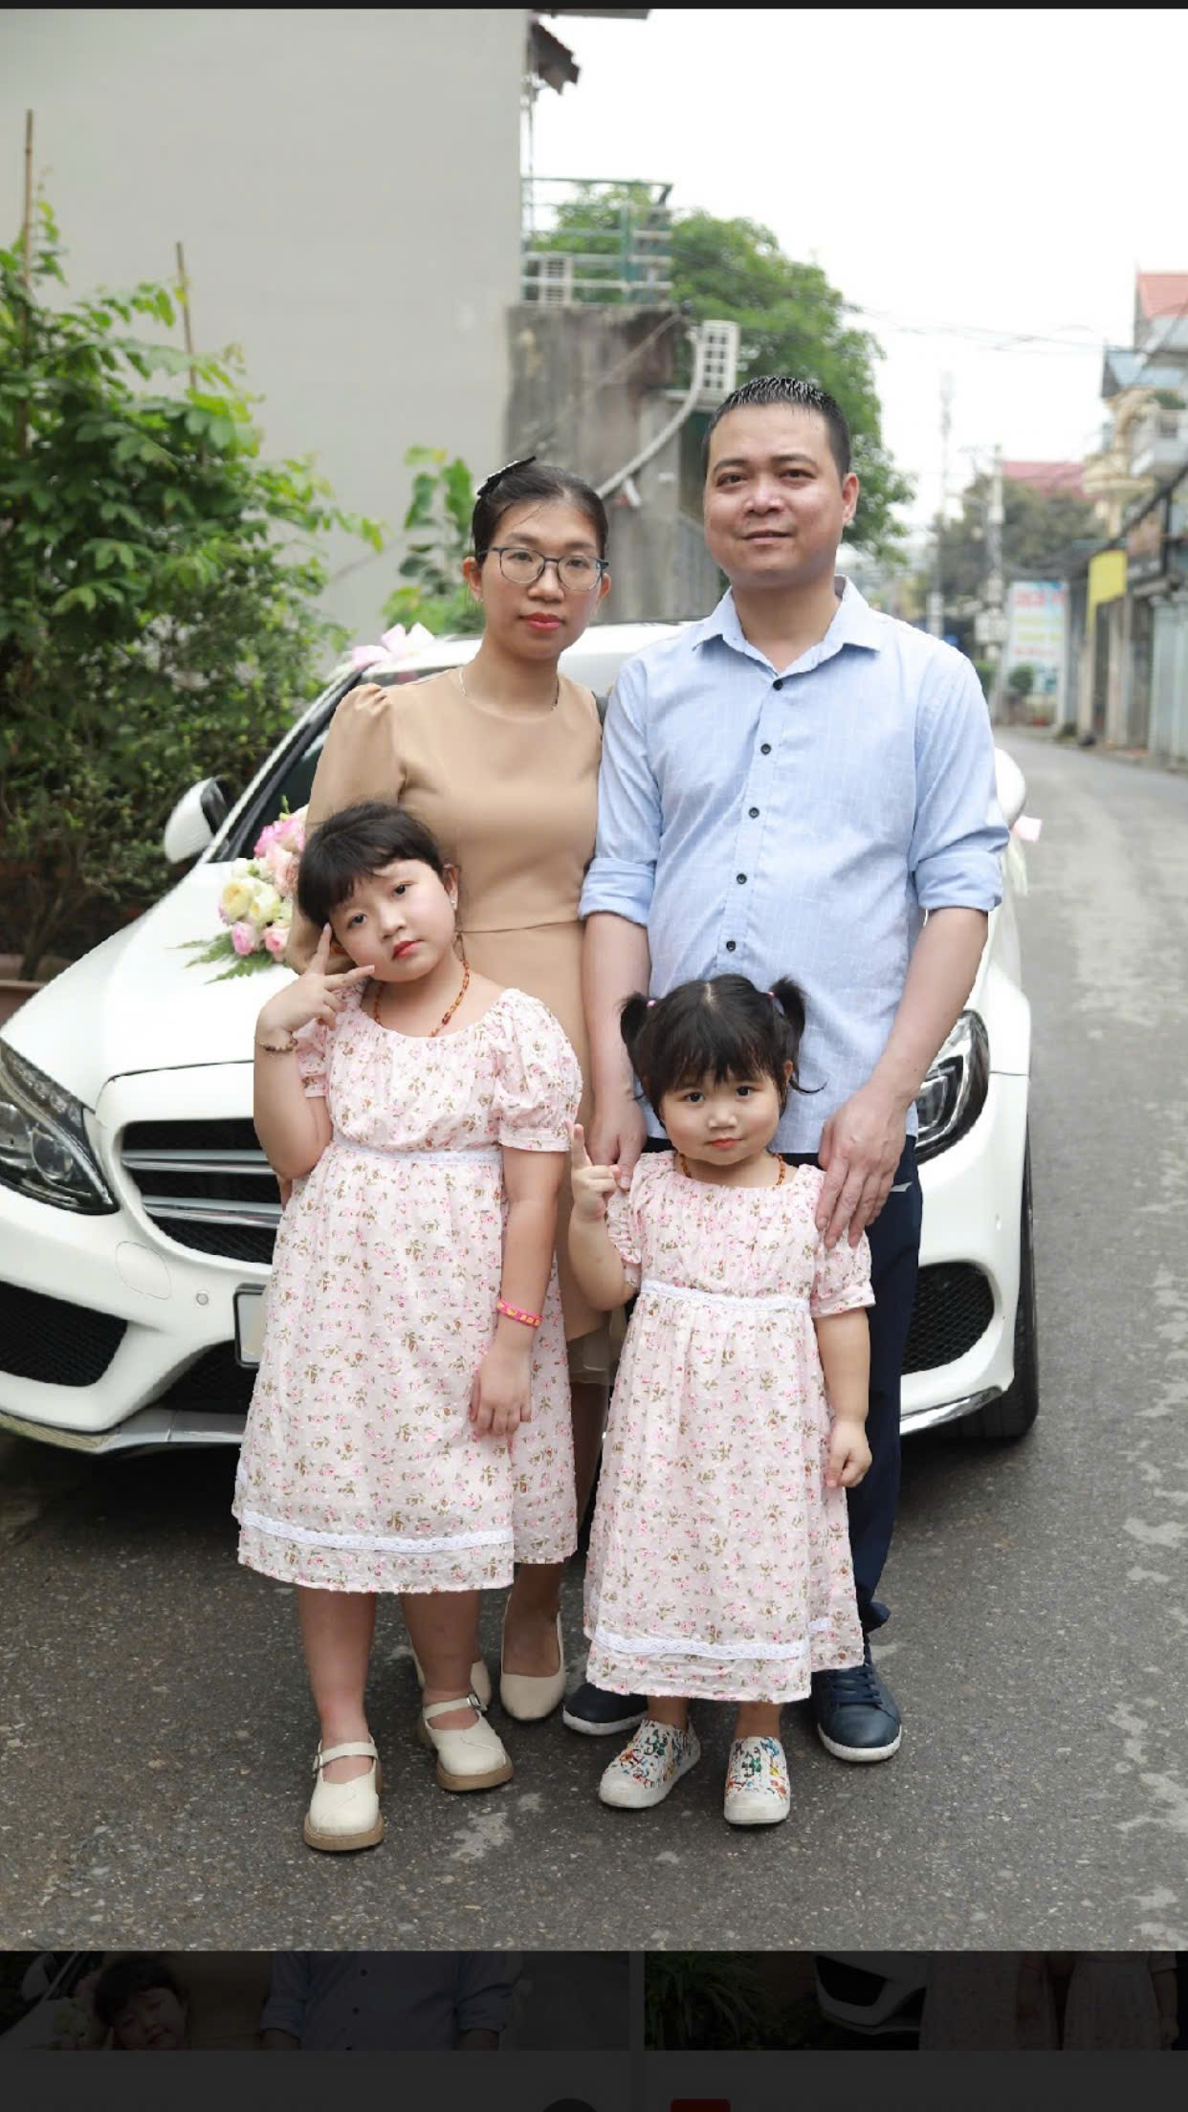
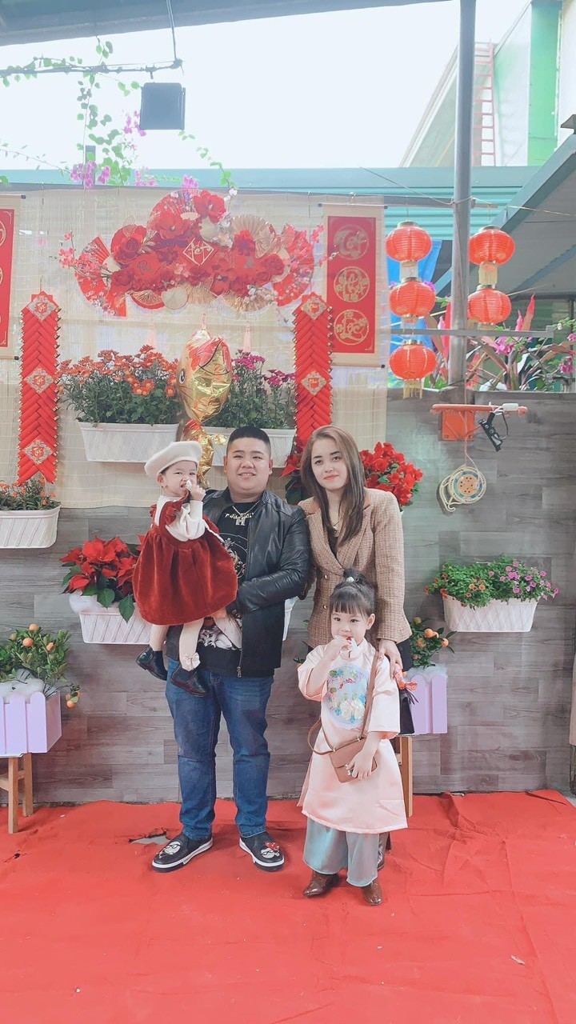

Slide 9
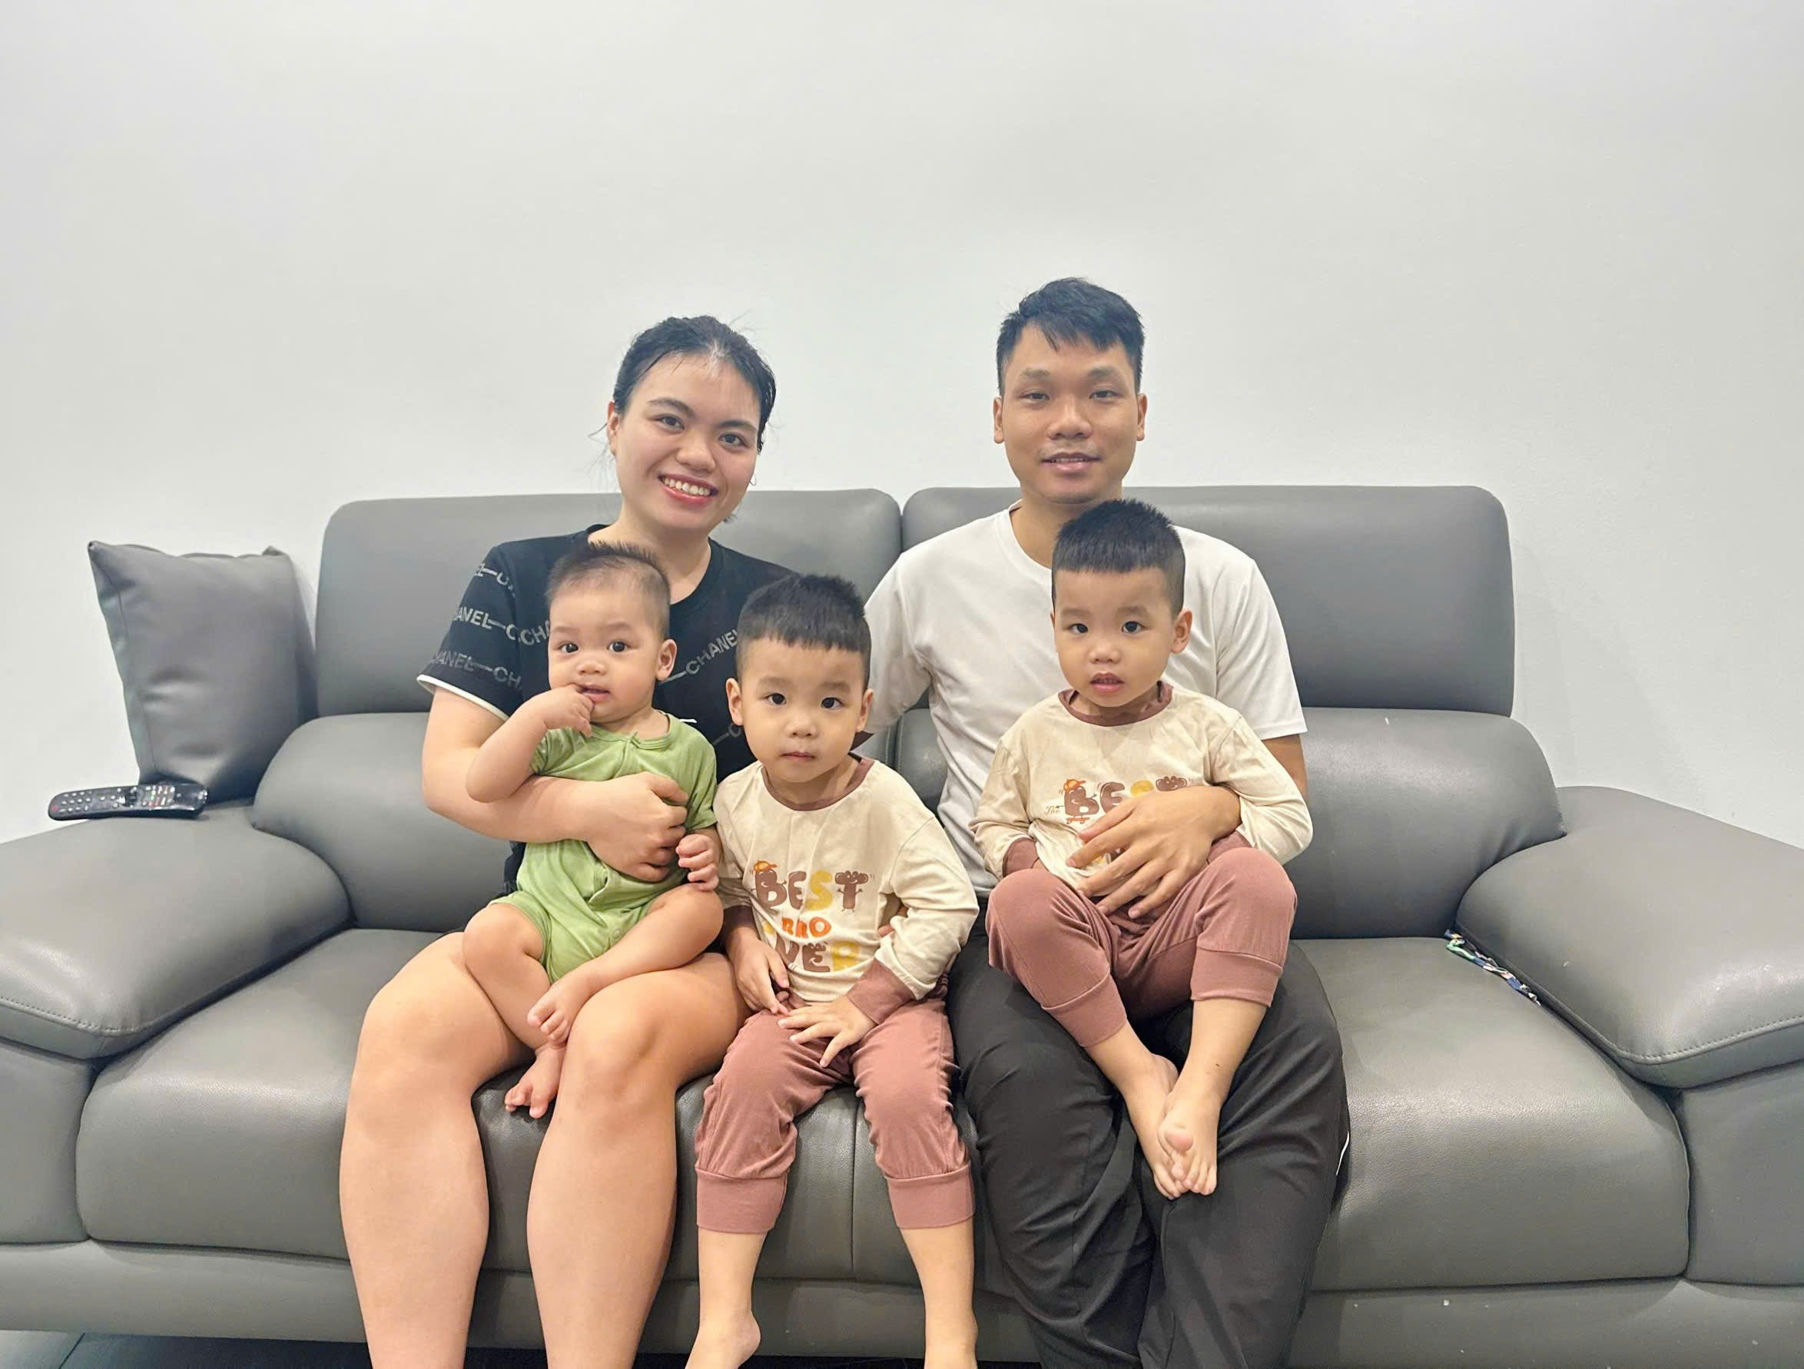

Slide 10
* Giáo viên chốt lại : Những gia đình có bố mẹ và con cái là gia đình nhỏ, gia đình có ông bà , bố mẹ và con cái gọi là gia đình lớn
* Giáo dục: Ai cũng có ông, bà, bố, mẹ . Mọi người trong gia đình đều rất thương yêu , quan tâm chăm sóc cho nhau vì vậy các con phải biết vâng lời, lễ phép, yêu quí mọi người trong gia đình của mình

Slide 11
* Trò chơi: Thi xem đội nào nhanh
Cách chơi: Cô chia lớp thành 2 đội. Nhiệm vụ của 2 đội là lên lấy lô tô về gia đình mình như ông, bà, bố , mẹ.
Luật chơi: Trò chơi diễn ra là 1 bản nhạc, kết thúc bản nhạc đội nào lấy được nhiều lô tô đội đấy giành chiến thắng
3. Kết thúc : Chuyển hoạt động

